Slide 1
“ΑΣΦΑΛΙΣΗ
ΖΩΗΣ - ΠΕΡΙΟΥΣΙΑΣ.”
ΕΛΛΗΝΙΚΟ ΜΕΣΟΓΕΙΑΚΟ ΠΑΝΕΠΙΣΤΗΜΙΟ
ΣΧΟΛΗ ΔΙΟΙΚΗΣΗΣ ΚΑΙ ΟΙΚΟΝΟΜΙΑΣ
ΤΜΗΜΑ ΛΟΓΙΣΤΙΚΗΣ & ΧΡΗΜΑΤΟΟΙΚΟΝΟΜΙΚΗΣ
Επιμέλεια:
ΝΙΚΟΛΑΟΣ ΓΡΗΓΟΡΑΚΗΣ (PhD, MSc, B.A.)

Slide 2
ΣΤΟΧΟΙ ΠΑΡΟΥΣΙΑΣΗΣ
Εισαγωγή στην έννοια και στην περιγραφή βασικών αρχών ασφάλισης.
Underwriting
Επέλευση Ζημιογόνου Κινδύνου – Γεγονότος

Slide 3
ΒΑΣΙΚΕΣ ΑΡΧΕΣ ΑΣΦΑΛΙΣΕΙΣ
Η διαχείριση κινδύνων επιβάλλεται να αναθεωρείται περιοδικά ως προς την συχνότητα και το μέγεθος των κινδύνων καθώς και τις εξελίξεις που επηρεάζουν τις αρχικές επιλογές.
ΑΝΑΓΝΩΡΙΣΗ ΚΙΝΔΥΝΟΥ
ΑΝΤΙΜΕΤΩΠΙΣΗ ΚΙΝΔΥΝΟΥ:
ΙΔΙΩΤΙΚΗ ΑΣΦΑΛΙΣΗ
ΕΚΤΙΜΗΣΗ ΤΟΥ ΚΙΝΔΥΝΟΥ:
ΜΕΤΡΗΣΗ ΜΕΓΕΘΟΥΣ & ΣΥΧΝΟΤΗΤΑΣ
Εκτίμηση του Κινδύνου
Εφόσον επιλεγεί η αντιμετώπιση κινδύνου μέσω της
Ιδιωτικής Ασφάλισης τα φυσικά και νομικά πρόσωπα πρέπει
να δώσουν ιδιαίτερη προσοχή:
• στην επιλογή των ασφαλιστικών καλύψεων,
• στην επιλογή του Ασφαλιστή (Ασφαλιστική Εταιρεία),
• στη διαπραγμάτευση των όρων ασφάλισης,
• στην ενημέρωση για τις ασφαλιστικές καλύψεις, και
• στην περιοδική αναθεώρηση του ασφαλιστικού προγράμματος.
Source: Γκαραγκούνης(2008). Ασφάλιση. Ελληνικό Τραπεζικό Ινστιτούτο

Slide 4
ΒΑΣΙΚΕΣ ΑΡΧΕΣ ΑΣΦΑΛΙΣΗΣ - UNDERWRITING
Εκτίμηση κινδύνου από την Ασφαλιστική Εταιρεία
(Underwriting)
Το underwriting είναι η διαδικασία μέσω της οποίας η ασφαλιστική εταιρεία αναγνωρίζει και ταξινομεί κάθε υποψήφιο προς ασφάλιση κίνδυνο. Δηλαδή, αποφασίζει εάν θα αναλάβει ή όχι να καλύψει τον κίνδυνο, προσδιορίζει την τιμή του ασφαλίστρου και καθορίζει τους όρους της ασφαλιστικής σύμβασης.
Ποιος κατά την γνώμη σας είναι ο πρώτος underwriter ? Μέσω ποιών διαδικασιών επιτυγχάνεται η επιλογή ενός «ασφαλούς» κινδύνου?
της αίτηση ασφάλισης,
της αναφορά του πωλητή
της έρευνα,
της επιτόπιας εξέτασης
των εξετάσεων υγείας
Source: Γκαραγκούνης(2008). Ασφάλιση. Ελληνικό Τραπεζικό Ινστιτούτο
ΕΚΤΙΜΗΣΗ ΚΙΝΔΥΝΟΥ
UNDERWRITING STANDARDS
ΔΗΜΙΟΥΡΓΙΑ ΚΕΡΔΟΦΟΡΟΥ ΧΑΡΤΟΦΥΛΑΚΙΟΥ
ΑΣΦΑΛΙΣΗ ΖΩΗΣ ΚΑΙ ΠΕΡΙΟΥΣΙΑΣ
Underwriter
Αποδοχή
Απόρριψη
Αποδοχή με όρους

Slide 5
ΒΑΣΙΚΕΣ ΑΡΧΕΣ ΑΣΦΑΛΙΣΗΣ - UNDERWRITING
Τι είναι το Underwriting και ποια η χρησιμότητα ή ο στόχος του?
Underwriting είναι η διαδικασία εκτίμησης των πληροφοριών, από την πλευρά της ασφαλιστικής εταιρείας και η απόφαση αποδοχής ή άρνησης κάλυψης του προς ασφάλιση κινδύνου/νων όπως αυτός/τοί μνημονεύονται στην ασφαλιστική πρόταση και στις προ-συμβατικές δηλώσεις του λήπτη της ασφάλισης. Στη διαδικασία περιλαμβάνεται επίσης η ταξινόμηση των κινδύνων και στη συνέχεια:
Α. Ο καθορισμός των ασφαλίστρων και
Β. Η διατύπωση των όρων με τους οποίους θα γίνει δεκτός για ασφάλιση ο εξεταζόμενος κίνδυνος
Στόχος του underwriting είναι να σχηματίσει ασφαλές και κερδοφόρο χαρτοφυλάκιο για την ασφαλιστική εταιρεία. Επίσης εξαρτάται και από τους στόχους της εταιρείας. Μία εταιρεία μπορεί να θέλει επέκταση των εργασιών (ανάπτυξη μεριδίων στην αγορά) της ανεξαρτήτως αποτελέσματος και άλλη να θέλει μόνο κερδοφόρες εργασίες. Με βάση αυτούς τους στόχους, η εταιρεία καθορίζει standards για την επιλογή κινδύνων και τα διατυπώνει στα Underwriting Manuals.
ΕΤΑΙΡΙΚΗ ΠΟΛΙΤΙΚΗ ΕΤΑΙΡΕΙΑΣ!!! Μεγάλος ή Μικρός Όγκος Εργασιών?

Slide 6
ΒΑΣΙΚΕΣ ΑΡΧΕΣ ΑΣΦΑΛΙΣΗΣ - UNDERWRITING
Δημιουργία υγιούς χαρτοφυλακίου κινδύνων προκειμένου να εξασφαλίζεται στο μέτρο του εφικτού, κερδοφόρος όγκος εργασιών για την ασφαλιστική εταιρεία.
Αρχές Underwriting:
Α. Επιλογή προς ασφάλιση κινδύνων (Γενικού Κλάδου & Ζωής)
Β. Επιδίωξη Ασφαλίστρου για κάθε τιμολογιακή κλάση
Γ. Επιδίωξη Δίκαιου συστήματος ασφαλίστρων
ΤΜΗΜΑ ΠΩΛΗΣΕΩΝ-ΠΡΟΩΘΗΣΗΣ ΑΣΦΑΛΙΣΤΙΚΩΝ ΠΡΟΪΟΝΤΩΝ-ΥΠΗΡΕΣΙΩΝ & ΤΜΗΜΑ UNDERWRITING ?
ΕΤΑΙΡΙΚΗ ΠΟΛΙΤΙΚΗ ΕΤΑΙΡΕΙΑΣ!!! Μεγάλος ή Μικρός Όγκος Εργασιών?
Loss Ratio:
the total incurred losses by the total collected insurance premiums

Slide 7

ΒΑΣΙΚΕΣ ΑΡΧΕΣ ΑΣΦΑΛΙΣΗΣ - UNDERWRITING
ΝΕΕΣ ΤΑΣΕΙΣ ΣΤHN ΔΙΑΔΙΚΑΣΙΑ UNDERWRITING.
Predictive Analytics - (Προγνωστικές Αναλύσεις)
To Modus Operandi των Ασφαλιστικών Εταιρειών:
Πολιτική Ασφαλίστρων και Διαχείρισης ζημιών.
Στατιστικές και αναλυτικές τεχνικές οι οποίες χρησιμοποιούνται για την ανάπτυξη μοντέλων με κύριο στόχο την πρόβλεψη γεγονότων ή προτύπων συμπεριφοράς των ληπτών ασφάλισης ή/και των ασφαλισμένων.
Προγνωστική Μοντελοποίηση > SCORE > Πιθανότητα Κινδύνου .
Συλλογή Πληροφοριών (Quantitative & Qualitative Data)
Ανάλυση Δεδομένων (regression analysis, time series analysis)
ΜΕΤΡΗΣΗ ΜΕΓΕΘΟΥΣ & ΣΥΧΝΟΤΗΤΑΣ μέσω SCORE

Slide 8
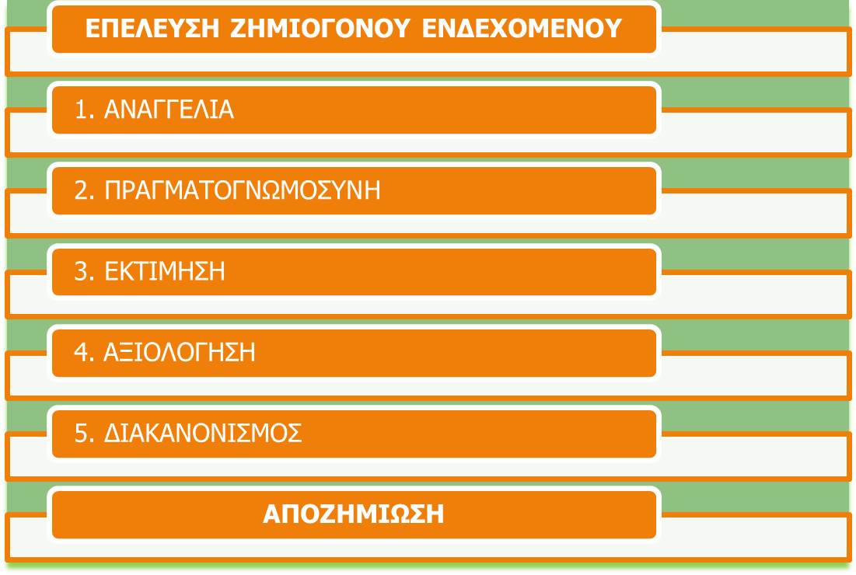
ΒΑΣΙΚΕΣ ΑΡΧΕΣ ΑΣΦΑΛΙΣΗΣ – ΕΠΕΛΕΥΣΗ ΚΙΝΔΥΝΟΥ
ΔΙΑΔΙΚΑΣΙΕΣ
Source: Γκαραγκούνης(2008). Ασφάλιση. Ελληνικό Τραπεζικό Ινστιτούτο

